Slide 1
Государственное бюджетное общеобразовательное учреждение
Самарской области «Школа-интернат № 115 для обучающихся
с ограниченными возможностями здоровья городского округа Самара»
Животные в годы Великой Отечественной войны
Воспитатель:
Ильичёва Ирина Михайловна
Самара
2020

Slide 2
Цель: формировать знания о роли животных в годы Великой Отечественной войны, показать их значимость для человека.
Задачи:
1) коррекционно-обучающие:
• рассказать обучающимся о роли животных на войне;
• расширять знания о тех животных, которые помогали солдатам в годы Великой Отечественной войны.
2) коррекционно-развивающие:
• развивать читательские умения, умение слушать;
• развивать воображение при прослушивании текста;
• развивать восприятие при просмотре презентации.
3) коррекционно-воспитательные:
• воспитание любви к Родине, к природе, гуманного отношения к животным;
• воспитание чувства гордости за победу русского народа в Великой Отечественной войне.
Методы и формы работы: дистанционная передача материала посредством ЭОР.
Материально-техническое оснащение: техника с выходом в интернет

Slide 3
Ежегодно 9 мая в каждом доме нашей страны отмечают великий праздник - День Победы в Великой Отечественной войне.
Победа далась нелегко. И в эти тяжелые военные годы оказывали большую помощь человеку животные.
Сегодня я хочу вам рассказать о том, какую роль сыграли животные в годы войны, как они помогали людям

Slide 4
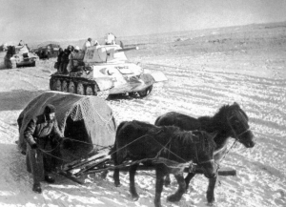
ЛОШАДИ
В войну лошадей применяли как транспортную силу, особенно в артиллерии. Упряжка в шесть лошадей тянула пушку, меняя огневые позиции батареи. Обозы с продовольствием и полевые кухни доставляли на позиции именно лошади. Бойцы, назначенные связными, также часто предпочитали коня мотоциклу.
Несмотря на то, что лошадь не могла преодолеть больше 100км за сутки, но она могла пройти там, где не проедет никакая техника, и причем сделать это незаметно. Поэтому часто лошадей использовали для стремительных рейдов по тылам противника, для налетов и диверсий.

Slide 5
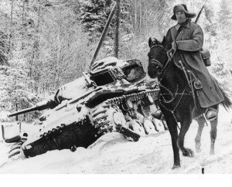
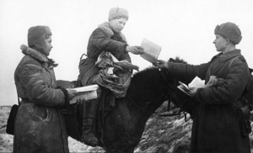

Slide 6
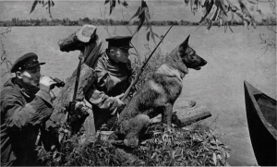
СОБАКИ
Во время Войны четвероногие друзья внесли свой важный вклад в общую Победу. Будучи верным другом человеку, собаки выполняли самые разные роли. Собаки забирали с линии огня раненных (около 700 тысяч раненых было спасено собаками за время войны) и доставляли на поле боя боеприпасы. Через самое пекло собаки-связисты доставали важные поручения (за годы войны ими было предано более 120 тысяч подобных поручений). В лесах и болотах собаки отыскивали наших раненных солдат и приводили к ним медиков.

Slide 7
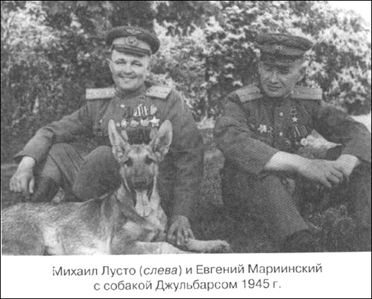
Немецкая овчарка Джульбарс – участник Великой Отечественной войны.
Служил в 14-ой штурмовой инженерно-саперной бригаде. Единственная собака, награжденная медалью «За боевые заслуги». Благодаря его отличному чутью было разминировано 7468 мин и более 150 снарядов на территории Чехословакии, Австрии, Румынии и Венгрии (с сентября 1944 года по август 1945 года).

Slide 8
Джульбарс принял участие в параде на Красной площади 1945 года. Незадолго до Парада Победы в Москве 24 июня Джульбарс получил ранение и не мог пройти в составе школы военных собак. Тогда Сталин приказал нести пса по Красной площади на своей шинели. Поэтому ее нес на руках солдат — командир 37-го отдельного батальона разминирования, кинолог, майор Александр Мазовер.

Slide 9
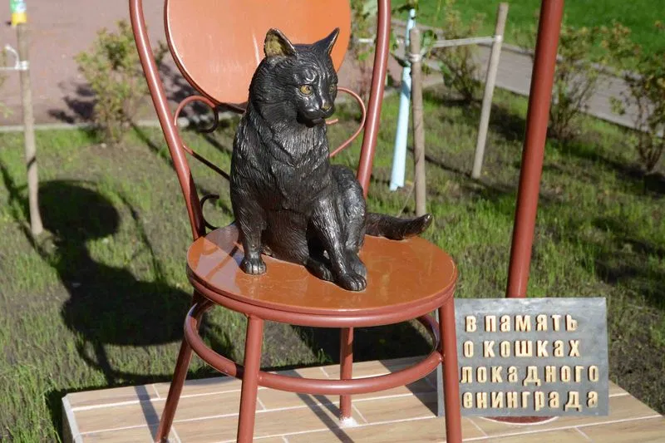
КОШКИ
Кошки также помогли людям пережить тяжелые годы войны. Благодаря своей чувствительности кошки безошибочно определяли приближение надвигающейся бомбардировки, активно выражали свое беспокойство и, таким образом, предупреждали своих хозяев о приближающейся опасности.
Большую роль кошки сыграли в блокадном Ленинграде. Они защищали продовольствие и произведения искусства Эрмитажа от посягательств крыс.

Slide 10
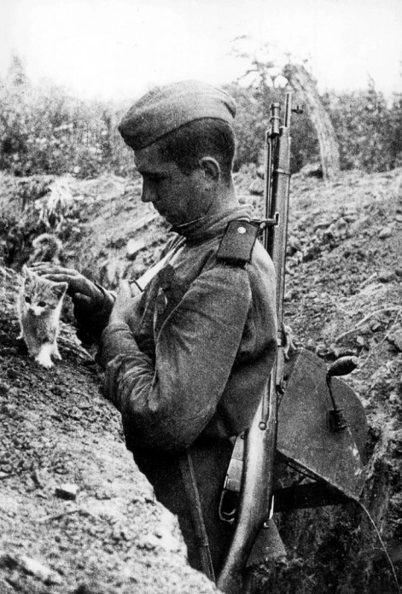
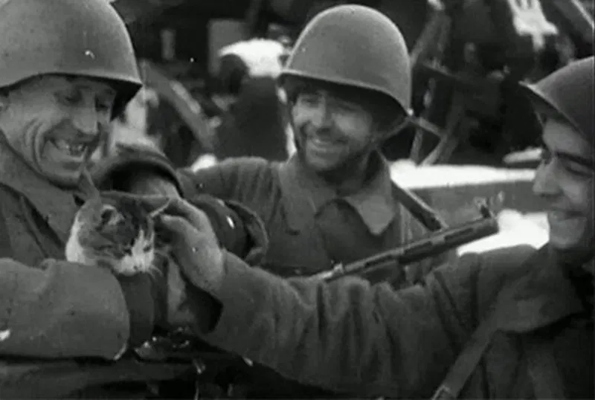
Кошки помогали пережить войну и фронтовикам. Солдаты заводили в своих окопах и землянках кошек, и те спасали их от грызунов, а значит и от инфекций которые мыши и крысы переносили.

Slide 11
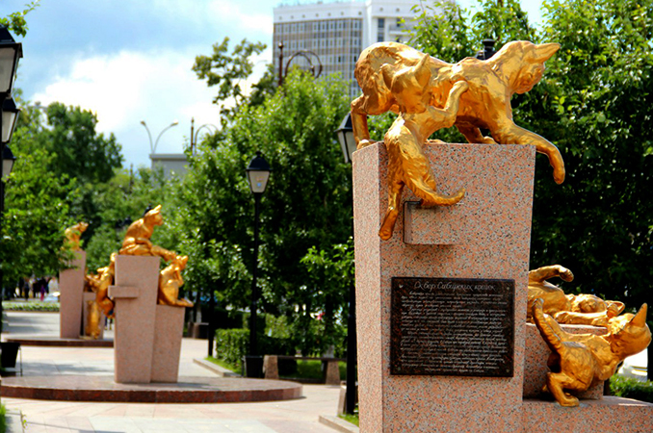
В Тюмени в 2008 году в память о кошках, спасших блокадный Ленинград от крыс, был открыт «Сквер Сибирских кошек». Двенадцать скульптур кошек и котят, вылитых из чугуна и покрытых специальной золотистой краской подтверждают высказывание – «Никто не забыт, ничто не забыто»…

Slide 12
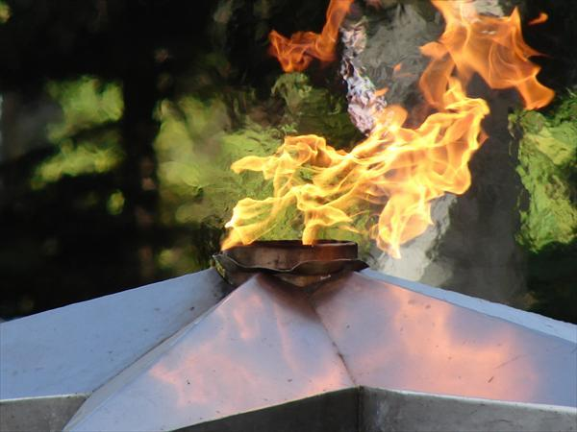
Вот прошло уже 75 лет с того дня, как закончилась Великая Отечественная война. Многое изменилось с тех пор, но мы с вами должны навсегда оставить в своей памяти подвиг, который совершил народ, ради женщин и детей, ради внуков и правнуков, то есть ради нас с вами, ради мира на земле. Мы должны помнить тех, кто погиб, дав нам возможность видеть чистое небо над головой. Но нужно вспоминать и добрых друзей человека, помогавших ему на трудном пути к победе. Ребята, давайте ценить мир!

Slide 13
Список используемых источников:
Бондаренко Л. Н. Животные на войне. // Начальная школа. 2005 г., №3
https://oko-planet.su/fail/failphoto/184379-zhivotnye-v-gody-velikoy-otechestvennoy-voyny.html
http://moyapobeda.ru/zhivotnye-prinimavshie-uchastie-v-velikoj-otechestvennoj-vojne.html

